Slide 1




ПРОСТУПОК
ПРАВОНАРУШЕНИЕ ПРЕСТУПЛЕНИЕ
«Мы должны быть рабами законов, чтобы быть свободными»
Prezentacii.com
Гораздо лучше предупреждать преступления, нежели их наказывать.
Екатерина Великая
Мы должны быть рабами закона , чтобы быть свободными

Slide 2

Виды ответственности
Уголовная
Дисциплинарная
Административная
Гражданско – правовая

Slide 3
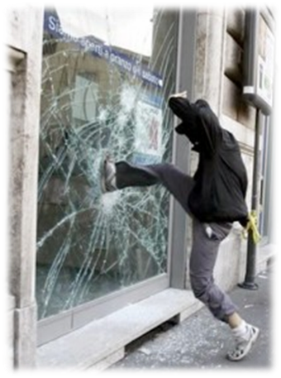
Хулиганство

Slide 4

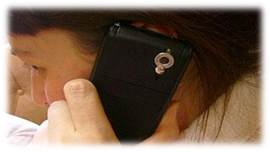


МОШЕННИЧЕСТВО

Slide 5
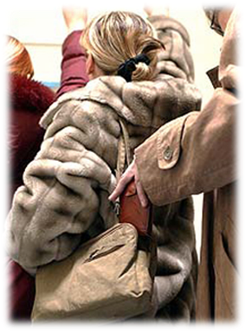
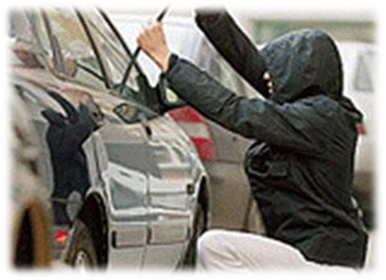
КРАЖА ЛИЧНОГО ИМУЩЕСТВА
ВЫМОГАТЕЛЬСТВО
УГОН АВТОМОБИЛЯ

Slide 6
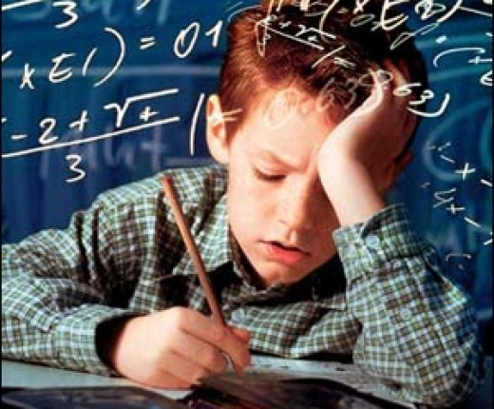

НАРУШЕНИЕ УСТАВА ШКОЛЫ

Slide 7

ЛОЖНЫЙ ЗВОНОК

Slide 8
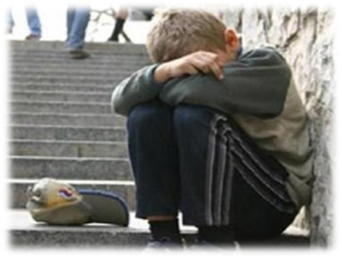
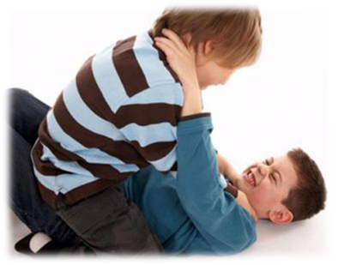
НАСИЛЬСТВЕННЫЕ ДЕЙСТВИЯ
ДРАКА

Slide 9

УГРОЗА «БОЛТОВНЕЙ»

Slide 10
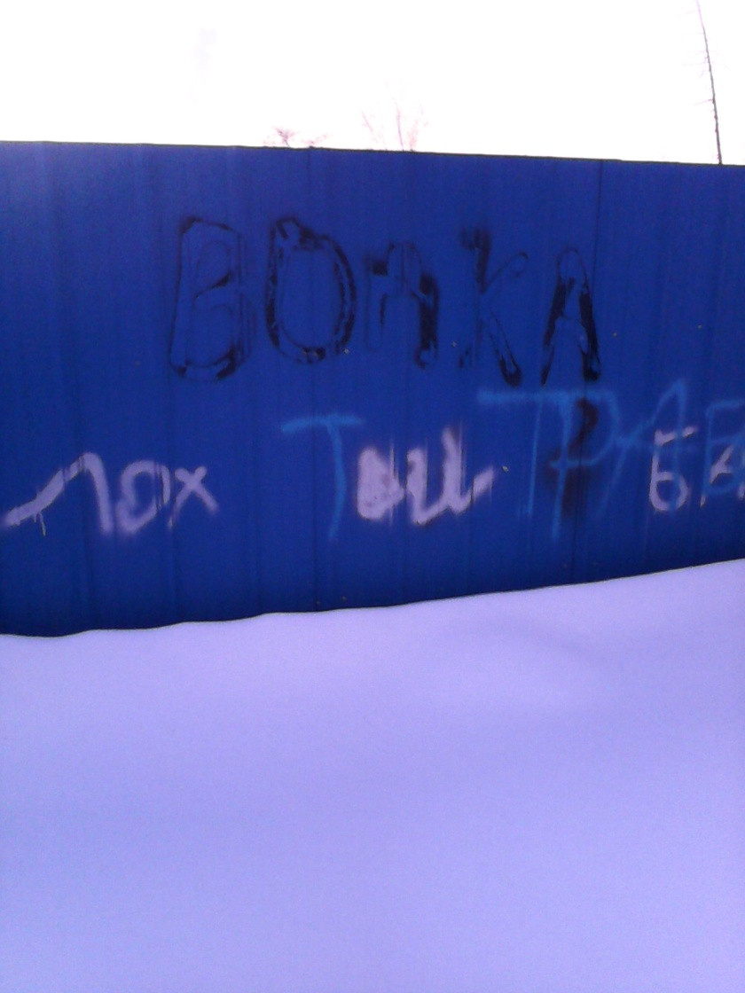
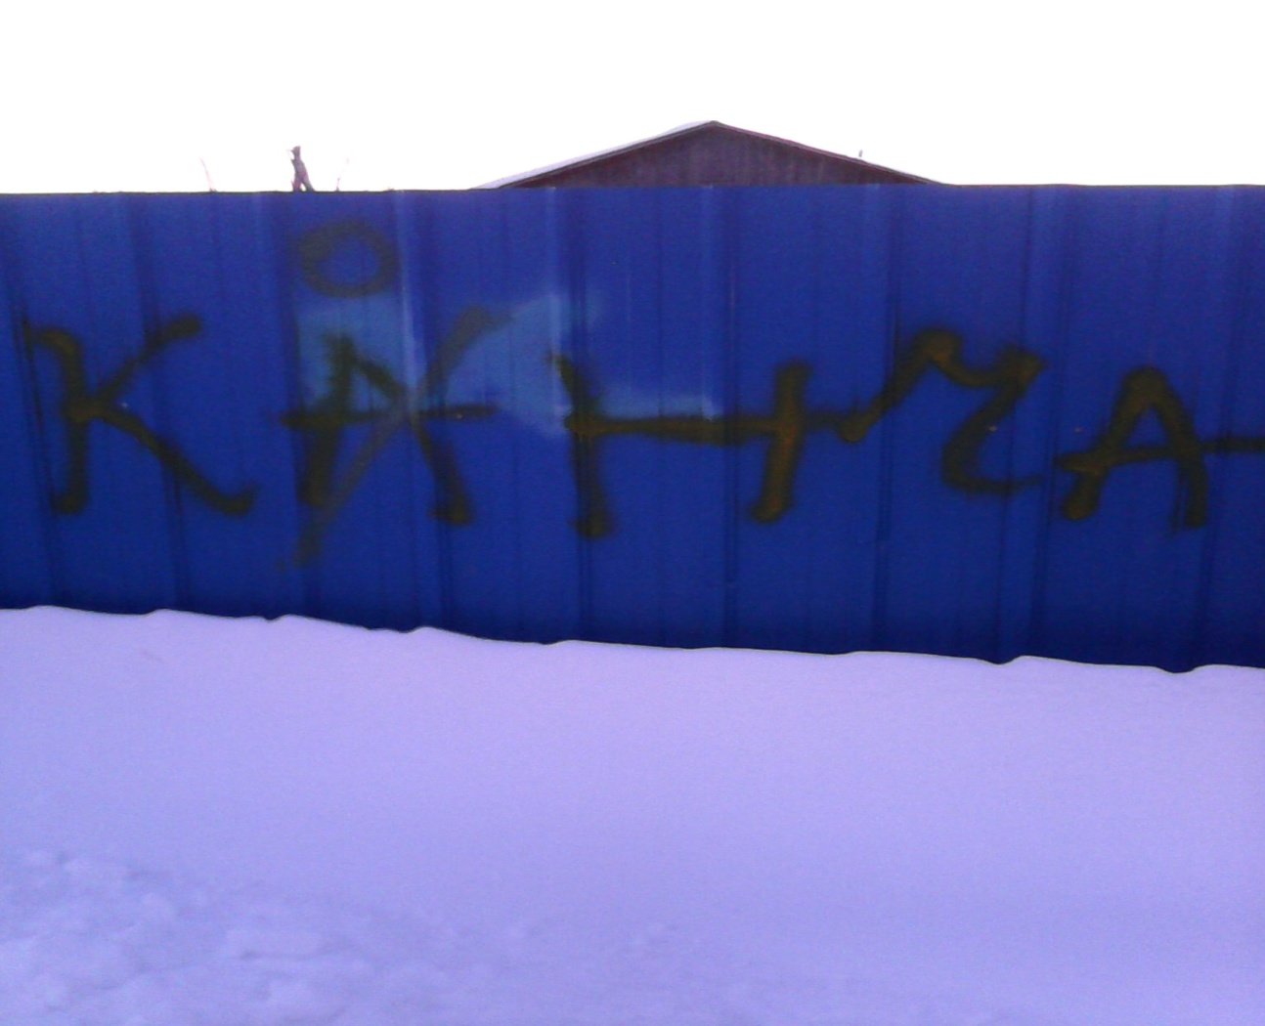
ОСКВЕРНЕНИЕ ЗДАНИЙ И ТРАНСПОРТА

Slide 11
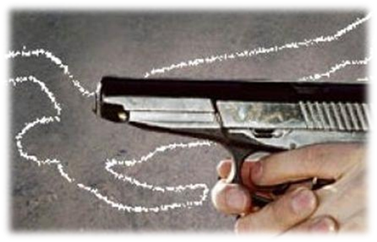
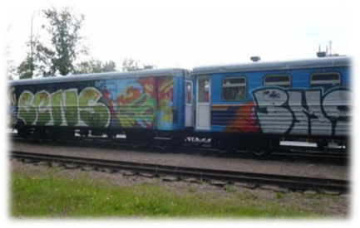
УБИЙСТВО
ВАНДАЛИЗМ

Slide 12
КРАЖА ЛИЧНОГО ИМУЩЕСТВА
УГОН АВТОМОБИЛЯ

Slide 13
Бездуховность – одна из причин, которая приводит детей к правонарушениям.
ПЕРВЫЙ ИСТОЧНИК – ПРЕНЕБРЕЖИТЕЛЬНОЕ ОТНОШЕНИЕ К УЧЕБЕ, ЗНАНИЯМ. ПУСТОЕ СОЗНАНИЕ МОЖЕТ ДАВАТЬ ТЕЛУ ТОЛЬКО САМЫЕ ПРИМИТИВНЫЕ КОМАНДЫ – ПЕЙ, ЕШЬ, ПОЛУЧИ УДОВОЛЬСТВИЕ. СВЕДЕНИЯ ПО РАЗЛИЧНЫМ НАУКАМ, ОБЩЕНИЕ С ИСКУССТВОМ, ПРИРОДОЙ – ОСНОВА ДУХОВНОСТИ.

Slide 14
ВТОРОЙ ИСТОЧНИК – СТРЕМЛЕНИЕ К ПРИМИТИВНОМУ ВРЕМЯПРОВОЖДЕНИЮ

Slide 15
ТРЕТИЙ ИСТОЧНИК – ПРЕОБЛАДАНИЕ МАТЕРИАЛЬНЫХ ПОТРЕБНОСТЕЙ, Т.Е. ПРИОБРЕТЕНИЕ РАЗЛИЧНЫХ ВЕЩЕЙ И ДРУГИХ МАТЕРИАЛЬНЫХ ЦЕННОСТЕЙ ЯВЛЯЕТСЯ САМОЦЕЛЬЮ

Slide 16
Советы школьникам, чтобы избежать проблем
Во-первых, не теряя времени, узнай, где лежит главный документ школы – Устав, в котором прописаны твои права и обязанности как школьника.
Во-вторых, запомни все, что касается тебя и твоего обучения.
В-третьих, ты в школе не один, вокруг тебя твои одноклассники и учителя, имеющие такие же права и свободы, уважай их.
В-четвертых, школа - твой второй дом. Береги все, что в нем находится: мебель, книги, инвентарь. К тому же за порчу школьного имущества на твоих родителей может быть наложена материальная ответственность.
В-пятых, веди активный образ жизни и реализуй свои способности, участвуя в школьных мероприятиях, реализуй свои права.
В-шестых, ты должен аккуратно вести тетради, ведь это твоё лицо.
В-седьмых, если потребуется твоя помощь, не раздумывай - помоги. В следующий раз помогут тебе.
В-восьмых, помни, что взрослым ты становишься не тогда, когда начинаешь курить и пить спиртные напитки, а тогда, когда можешь самостоятельно отвечать за свои поступки.
В-девятых, как можно чаще приглашай в школу родителей, чтобы они были в курсе твоих дел, так как они твои законные представители.
В-десятых, если у тебя возникли проблемы, прежде всего, расскажи воспитателям и учителям. Совместно с администрацией школы они постараются помочь тебе.

Slide 17
Prezentacii.com
Только слабые совершают преступления: сильному и счастливому они ни к чему.
Вольтер

Slide 18
ПРАВОНАРУШЕНИЕ
Нарушение права
Действие или бездействие
Запрет на данное деяние государством
Совершено по воле правонарушителя
Приносит вред государству, человеку, обществу

Slide 19
ВИДЫ ПРАВОНАРУШЕНИЙ
ПРЕСТУПЛЕНИЯ
ПРОСТУПКИ

Slide 20
ПРОСТУПОК
Нет никакого извинения проступку, даже если сделаешь его ради друга.
Марк Туллий Цицерон
это неопасное правонарушение

Slide 21


ВИДЫ ПРОСТУПКОВ
АДМИНИСТРАТИВНЫЕ
ГРАЖДАНСКИЕ
ДИСЦИПЛИНАРНЫЕ
Проезд без билета в автобусе
Невозвращение долга
Опоздание на урок
Пропуск занятий в школе без уважительной причины
Мелкое хулиганство
Употребление спиртных напитков в общественных местах
Появление в состоянии алкогольного опьянения
Нарушение Устава школы
Продажа некачественного товара в магазине
нецензурная брань
Создание шума в ночное время (после 23 часов)

Slide 22
ПРЕСТУПЛЕНИЕ
За преступлением следует наказание.
Гораций
это виновно совершенное общественно опасное деяние, запрещенное Уголовным Кодексом под угрозой наказания.

Slide 23
КАТЕГОРИИ ПРЕСТУПЛЕНИЯ
ПРЕСТУПЛЕНИЯ НЕБОЛЬШОЙ ТЯЖЕСТИ
ПРЕСТУПЛЕНИЯ СРЕДНЕЙ ТЯЖЕСТИ
ТЯЖКИЕ ПРЕСТУПЛЕНИЯ
ОСОБО ТЯЖКИЕ ПРЕСТУПЛЕНИЯ
НАКАЗАНИЕ СРОКОМ НЕ БОЛЕЕ 2 ЛЕТ
СРОК НАКАЗАНИЯ НЕ БОЛЕЕ 5 ЛЕТ
НЕ БОЛЕЕ 10 ЛЕТ
СВЫШЕ 10 ЛЕТ ИЛИ БОЛЕЕ СТРОГОЕ

Slide 24
ВИДЫ НАКАЗАНИЙ
Штраф
Обязательные работы
Исправительные работы
Конфискация имущества
Ограничение свободы
Арест
Лишение свободы на определенный срок
Пожизненное лишение свободы
Смертная казнь

Slide 25
Уголовная ответственность наступает с 14 лет за:
Убийство
Умышленное причинение тяжкого, среднего вреда здоровью
Похищение человека
Изнасилование
Кража, разбой, вымогательство
Умышленное уничтожение или повреждение чужого имущества
Неправомерное завладение транспортного средства без цели хищения
Хулиганство при отягчающих обстоятельствах
Терроризм
Вандализм
Заведомо ложное сообщение об акте терроризма
Хищение либо вымогательство оружия, боеприпасов
Хищение либо вымогательство наркотических средств или психотропных веществ
Приведение в негодность транспортных средств или путей сообщения

